Slide 1
旭亞精技有限公司
ASAYA PRECISION TECHNOLOGY CO.,LTD

Slide 2
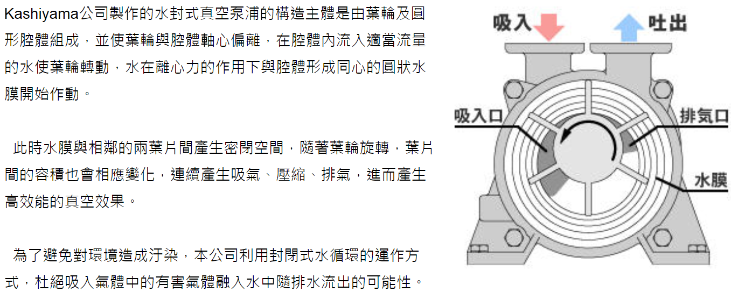
Water Ring Pump 構造

Slide 3
Water Ring Pump 特性
適合排放含水氣體
可以排放具有易燃性及腐蝕性的氣體
極少內部摩擦，減少故障更能承受長時間運轉
低噪音且低振動
連續排氣時不產生脈衝流
採用機械式軸封，更易於保養維護
內置固定流量閥，給與適當水量

Slide 4
Water Ring Pump 使用領域
乾燥、殺菌及真空吸引裝置的真空源
大形渦捲式壓縮機的伴用抽水機
真空冷卻的真空源
各類化工程序的脫水及乾燥
真空冷凍、真空浸潤的真空源
各式粉塵氣體輸送的真空源
真空蒸發、真空濃縮器的真空源
真空脫臭的真空源
真空鑄造的真空源
各式真空染色的真空源
真空脫水過濾的真空源
製紙工廠抄紙脫水

Slide 5
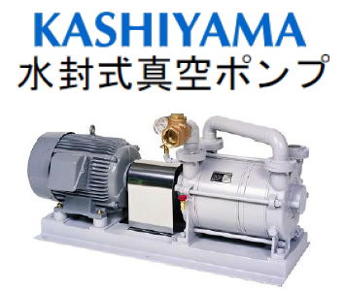
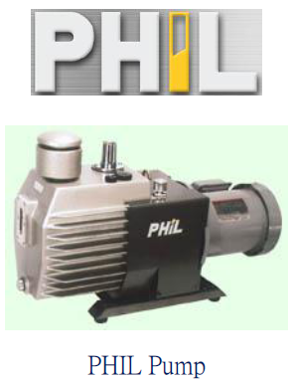

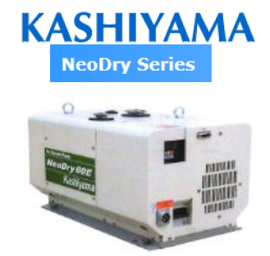
總代理權-Milestone
西元1996
西元2007
西元2010
Nikuni
Pump
Phil
Pump
Kashiyama Pump
25SKSD6-15Z

Slide 6
日本KASHIYAMA總代理 (水封式真空幫浦；NeoDry 幫浦)
使用設備機台名:
DISCO 6750 (HANMI20000D) / 6340(HANMI3500D) / 8760 / 8761 / 8560 / 841…等
OKAMOTO GNX200 / 300
TSK PG200RM / PG300RM
NIKUNI系列幫浦 代理經銷權
使用設備機台名:
DISCO 6340(HANMI3500D) / 8760 / 3350…等

Slide 7
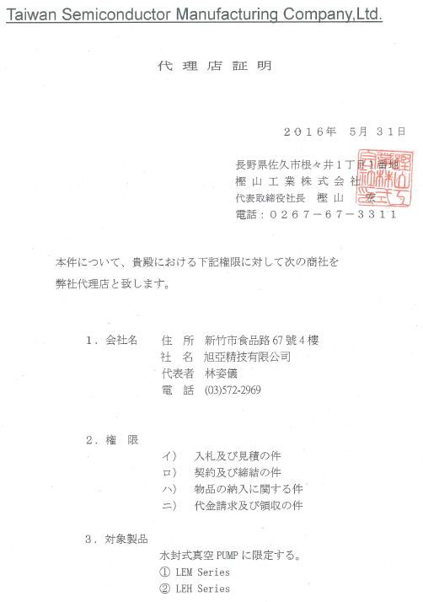

Slide 8
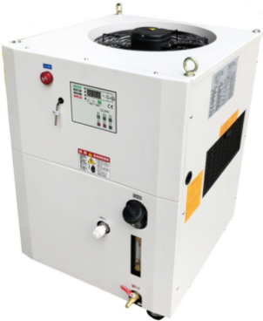
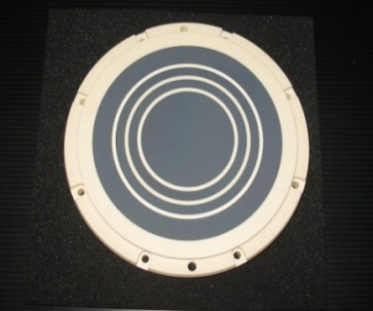
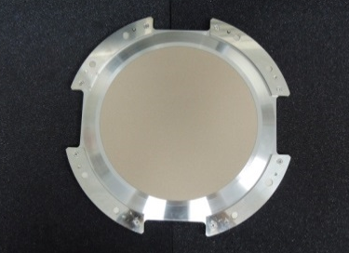


研發產品
客製化水封式真空幫浦
客製化省能源真空系統
客製化工作盤
研磨工作盤
客製化水封式真空幫浦
省能源新對策

Slide 9
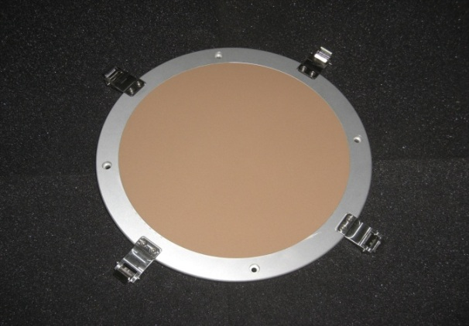
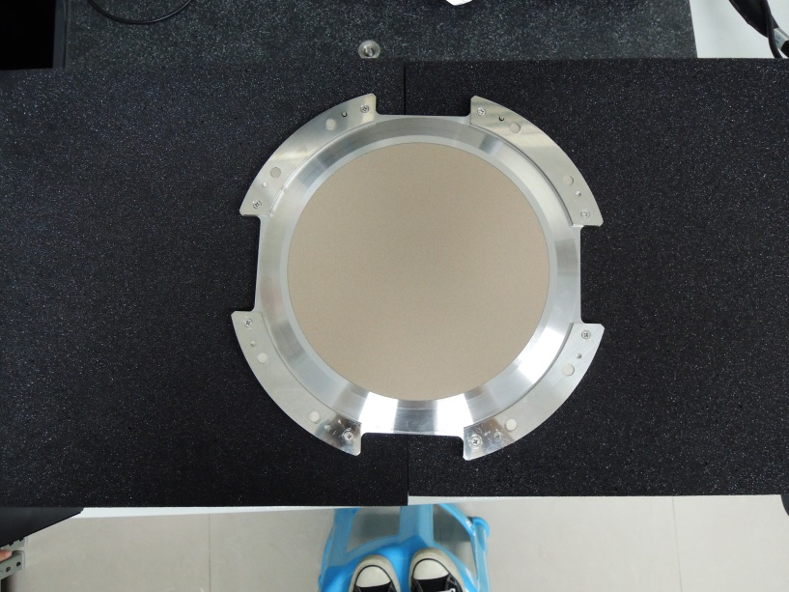
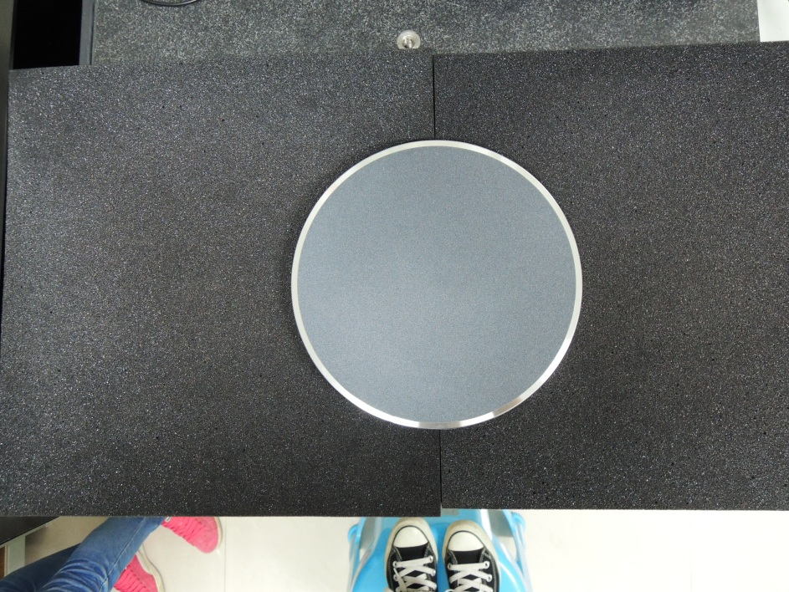
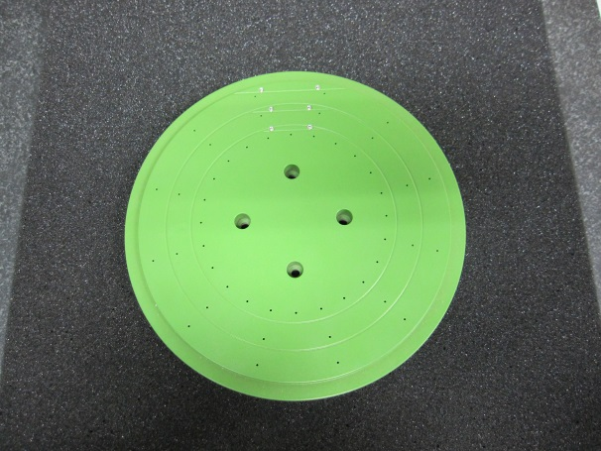
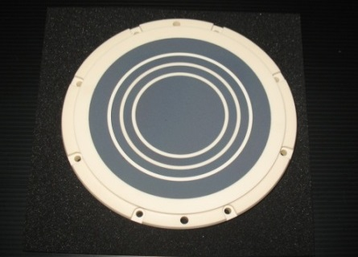
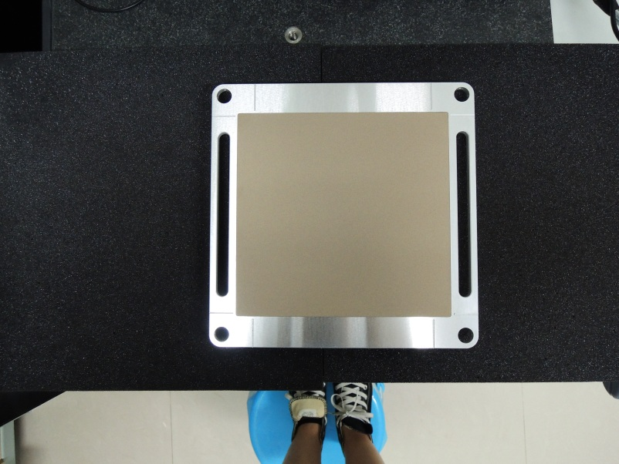
陶瓷工作盤
清洗工作盤
切割工作盤
切割工作盤
貼膠機工作盤
研磨工作盤
客製化工作盤

Slide 10
主要客戶群分佈概況
半導體產業 (80%)
TSMC.UMC.SPIL.ASE.OSE…
旭亞精技有限公司
精密機械及重工業(15%)
傳統產業(5%)

Slide 11
主要Pump 銷售比率
真空Pump類
客製化水封式真空幫浦 30%
日本Kashiyama總代理 (水封式真空Pump；NeoDry Pump): 35%
客製化省能源真空系統:28%
日本Nikuni Pump: 5%
日本佐藤真空Pump總代理: 2%

Slide 12

技術維修項目
Text
Text

Slide 13
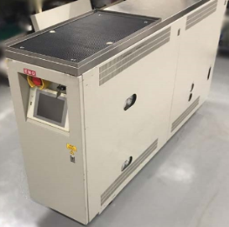
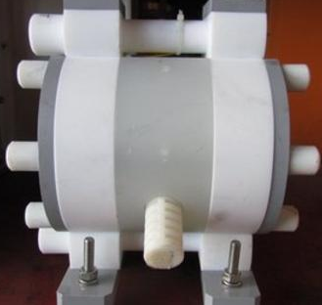

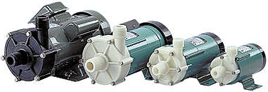

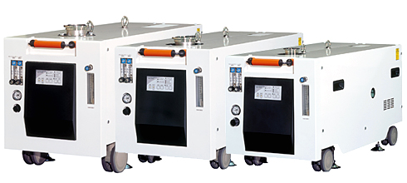

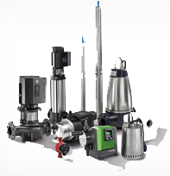



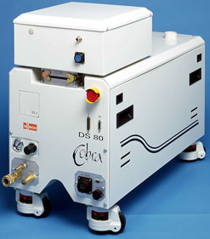
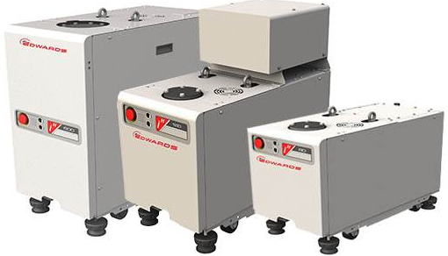
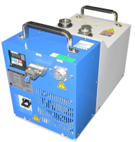
技術維修項目
Text
Chiller
各類型耐酸鹼Pump

Slide 14



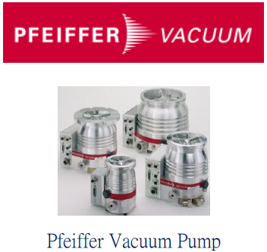
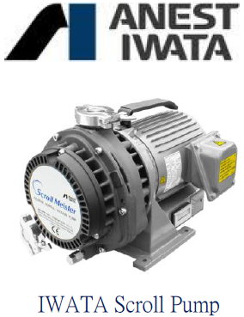

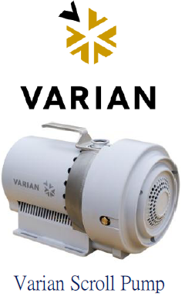
技術維修項目
Text
Text

Slide 15
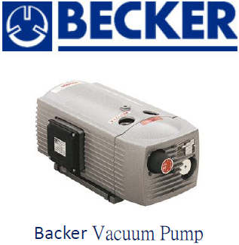
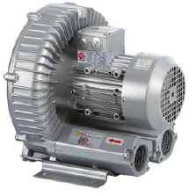
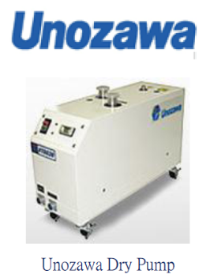
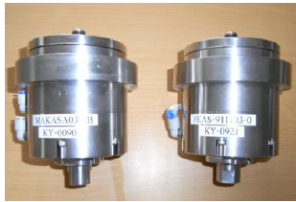
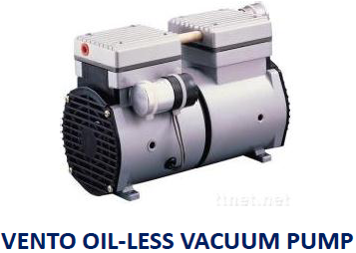

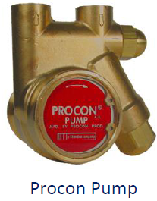
技術維修項目
Text
Text

Slide 16
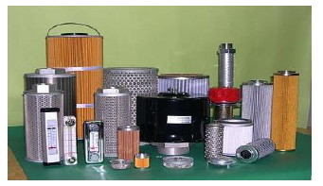
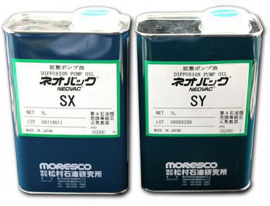
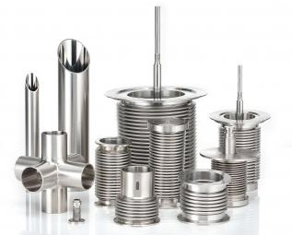


真空周邊商品販賣
Text
Text

Slide 17
AWCVS自體循環真空系統
WATER SAVING! ENERGY SAVING!

Slide 18
AWCVS 特性
整體式設計採數位電子式電子控制，體積小、外觀精緻、可移動
專利自循環設計，無需外接循環冷卻水，適用於無法提供冷卻場所
無蒸發，水的消耗量極少，採用定期加水即可，設有水位過低警示裝置
100%無油設計，有利環境保護
故障警示輸出採用數位顯示，故障訊號明確精準，只要依訊號既可輕易故障排除

Slide 19
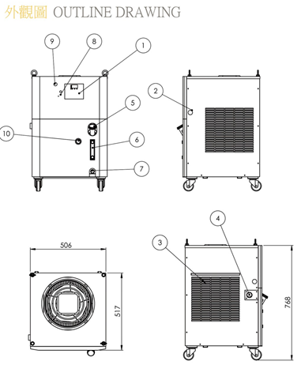
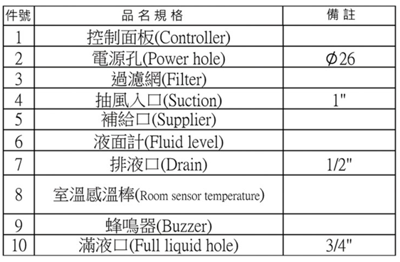
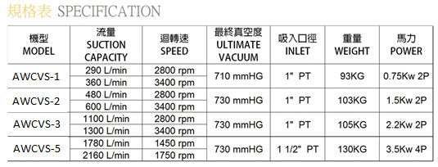
仕 樣 表

Slide 20

工控維修介紹

Slide 21
維修服務概略
設立維修服務部門，處理各式機台設備電腦主機及觸控顯示器、人機介面、控制器、驅動器、工業機板電路板…等維修保養及銷售服務，提供有需求的客戶最好的服務。
友善及透明的服務條件:
★維修件入庫建檔
★工程部門依異常狀況檢測查修
★提供正式報價單說明維修項目
★完修提供制式維修報告書
★急修件處理支援

Slide 22
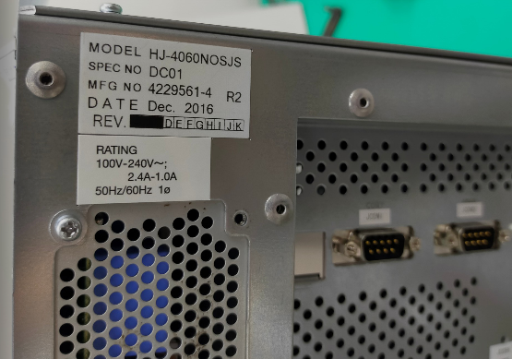
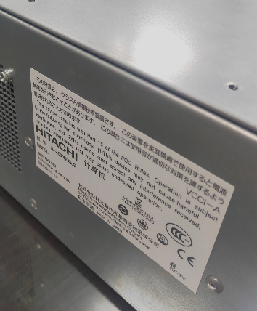
DISCO DF6361 電腦維修
維修處理經驗:
1. 無法開機 2. 無法觸控
3. POWER FAIL 4. FAN FAIL …疑難雜症

Slide 23
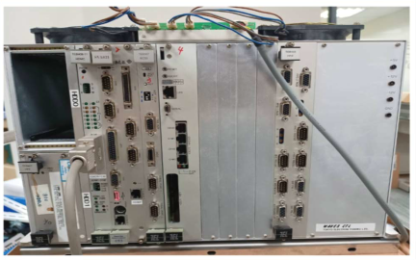
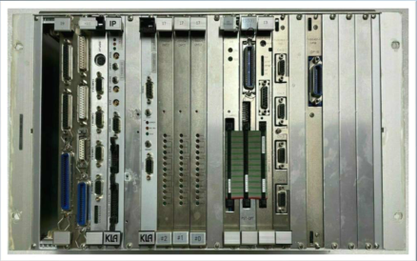
SYSTEM CONTROL RACK 維修

Slide 24
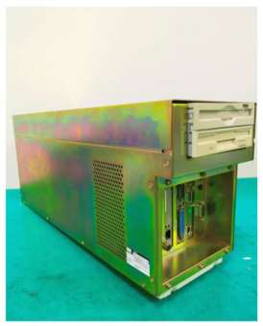
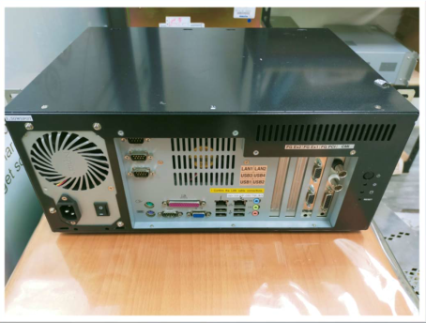
CONTROL PC 維修
■ PRECIO
■ UF3000

Slide 25
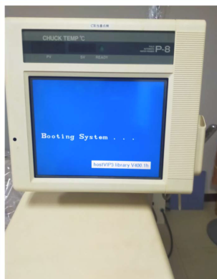
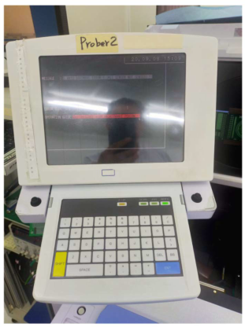
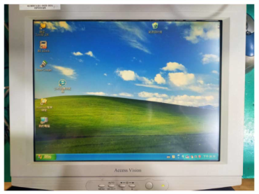
TOUCH PANEL 維修
■ TEL系列
■ TSK系列
■ PRECIO

Slide 26
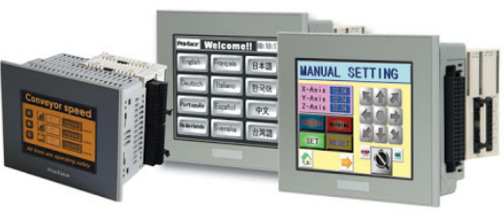
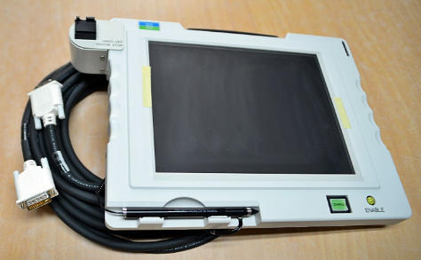
人機介面 & 觸控螢幕維修
★人機介面
PROFACE、MITSUBISHI、FUJI、HAKKO、SIEMENS
、FUNAC、B&R、OMRON、BEIJER、SANKYO…
機台設備誤動作、不動作、不開機、不動作I/O
故障排除檢修、電腦升級或改良改善維修等…
★觸控螢幕
TEL、TSK、DISCO、DIGITAL、GUNZE、JAE、
MANZ 、B&R、DMC、ACCRETECH、ELO…
不開機、不動作、無顯示、顯示不良、 LCD破裂、
觸控不良、 PLASMA等舊顯示裝置改良維修等等…

Slide 27
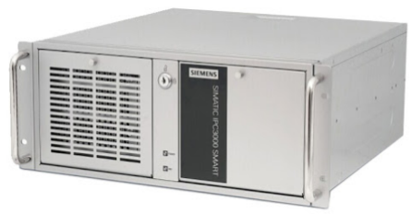

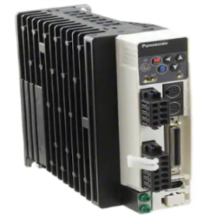




各類工業電腦 & 伺服馬達/控制器維修
★工業電腦
SIEMENS、CONTEC、ADVANTECH、ADLINK、NEC…
VME主機板、IC 、BGA檢測更換、通訊不良、
不開機、 POWER爆板、泡水、老舊主機升級評估…
★伺服控制器及伺服馬達
PANASONIC、MITSUBISHI、YASKAWA、AB、SIEMENS…
馬達異音、編碼器異常、控制器過電流、通訊異常、
電源板燒毀等等…

Slide 28


維修設備介紹
可程式顯示器模組測試儀
精密數位式電表/電容表
全波型多頻段信號產生器
高精密定溫BGA回焊工作站
多段式定溫BGA晶片加溫台
晶片保存烘烤櫃
邏輯分析儀
高倍頻示波器
高精密LCR量測儀
LCD背光檢測儀
防靜電定溫熱風設備
機板控制板測試轉接器治具
其他…

Slide 29
測試設備介紹
DISCO DF系列主機測試平台
TEL 主機測試平台
OKAMOTO GNX系列主機測試平台
TOPRE/GUNZE/JAE…等特殊顯示器測試平台
PLASMA電漿顯示器測試平台
PANASONIC驅動器測試平台
MITSUBISHI驅動器測試平台
崁入式工業主機板測試平台
IPC主機板開機錯誤檢測儀
其他…

Slide 30
Thank You !

